Slide 1

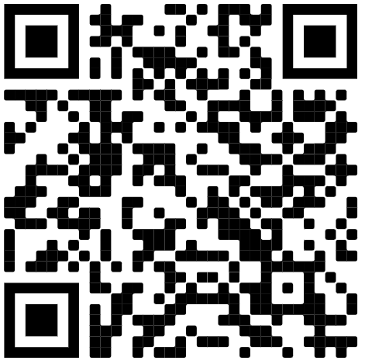

IBM Resumo Executivo Contas Enterprise - Strategic
Alexandre Zanetti
alexandre.zanetti@br.ibm.com
55 (11) 98539-4632
Advisory Customer Success Manager Technical Specialist
Q4 05 Novembro 2025

Slide 2


Agenda
Apresentação do CSM
Licenciamento / Licenses
Ciclo de vida / Product Lifecycle
Atividades / Activities
Desafios / Challenges
Chamados / Cases
Pontos adicionais / Additional infos

Slide 3
A missão do Customer Success Manager…
… é engajar com o cliente e parceiro durante a implementação, adoção e uso das tecnologias da IBM para garantir que o cliente obtenha o máximo valor possível das nossas ofertas.
IBM Customer Success / © 2024 IBM Corporation

Slide 4

O que é o Customer Success na IBM?
Demonstrar valor contínuo por meio da utilização das ofertas de Data & AI, Automation ou Security da IBM
Acelerar o time to value do cliente
Nossa missão é impulsionar a adoção e o uso das ofertas de Data & AI, Automation ou Security por meio de compromissos proativos e contínuos com nossos clientes durante o pós-vendas e garantir que eles agreguem mais resultados aos seus negócios.
Maximizar o retorno de investimento do cliente
GARANTIR O SUCESSO DO CLIENTE
IBM Customer Success / © 2024 IBM Corporation

Slide 5




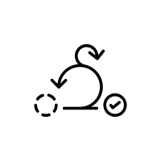



Exemplos de atividades do CSM CSM example activities
Expandir a utilização das tecnologias da IBM e aumentar os workloads bem sucedidos
Identificar casos de uso alinhados com os objetivos estratégicos do cliente
Co-criar MVPs (mínimo produto viável) para acelerar o tempo de retorno
Validar arquitetura de acordo com as melhores práticas
Desenvolver demonstrações para o time de negócios, sponsors técnicos e usuários
Transferir conhecimentos de melhores práticas de uso de nossas tecnologias
Estruturar uma cultura propícia ao aprendizado para obter o máximo valor das tecnologias IBM
Conectar o cliente com nosso time de vendas para criar agendas de inovação

Slide 6
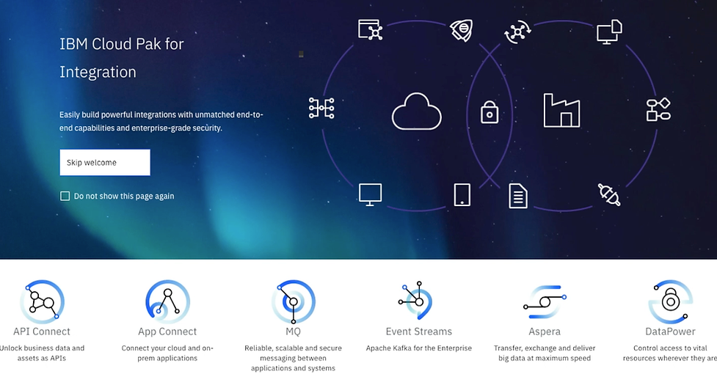
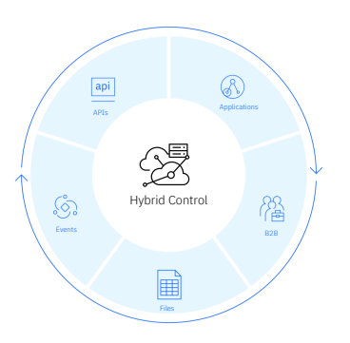
Atividades CP4x Activities CP4x
Cloud Pak for Integration
APP Connect Enterprise (ACE/IIB/Broker)
API Connect (APIC)
API Gateway/Datapower
Aspera
Event Stream/Kafka
MQ
Futuro breve:
Event Automation
Hybrid iPaaS
WebMethods Integration
IBM Cloud Pak for Integration
IBM Hybrid iPaaS

Slide 7
Resumo Executivo
Jan/25
Fev/25
Mar/25
Integration &
Connectivity Team
IBM MQ
Damiani / Douglas / Ronaldo
11/03/2025
09/04/2025
21/05/2025 16/06/2025
Primeira reunião com o time
Novos pedidos:
Produtizacao do PSecu
Migração: 204 Servidores total ➔ 84 OK 2024 e 118 p/ fazer 2025)
Backlevel: 30/09 9.2 (faltam 20 servidores) ➔ App .NET com Windows velho (ex: 2016) e pensando em MQ 9.4
EKS com MQ/Container ou OCP/MQ
Abr/25
Mai/25
Jun/25
Concluídos
Produtizacao do IPSec ➔ OK 09/04
Suporte/trabalhando:
Migração MQ 9.3: 204 tot (84 OK 2024 e faltam 118 2025) ➔ 42% fin (prev. fim 03/2026)
MQ 9.2 do SPB backlevel em 30/09 ➔ (faltam 20 servidores) => Itaú agendar conversa
IDEA: MQ support for AWS Graviton ➔ Aguard. lab
JWT/Token no MQ ➔ agendado 21/05
Concluídos
JWT/Token no MQ ➔ Executado 21/05
Novos pedidos:
Ajuda na cópia msg w/ Streaming ➔ mqmq fica = msg original
Migração/co-existência - SPB==> canal sender / receiver ==> on-premisse
Suporte/trabalhando:
Migração MQ 9.3: 204 tot (92 OK 2024 e faltam 112 2025) ➔ 45% fin (prev. fim 03/2026)
Restrição Atacado ==> Itaú agendar
MQ 9.2 do SPB backlevel em 30/09 ➔ (faltam 20 servers) ==> Itaú agendar
IDEA: MQ support for AWS Graviton ➔ Aguard. lab
Arquitetura para migração MQ do SPB on-premise para AWS ➔ IBM analisar o pedido
Novos pedidos:
Forum MQ x Event/Kafka –TBD
Migração / Convivência (canais SDR/RCV)
Doubt about clone message (Stream MQ)
Suporte/trabalhando:
Migração MQ 9.3: fin 204 (102 OK 2024 e falta 102 2025) ➔ 51% fin (prev. fim 03/2026)
Restrição Atacado ==> 18/06 primeira reunião com time
Futuro/Backlog:
R?: Publicar o produto MQ no Stackspot
R?: EKS/OCP com MQ/Container
R?: DR do MQ 9.4
Eventos/Ações
Produtizacao do IPSec ➔ 09/04
JWT/Token no MQ ➔ 21/05
Workshop MQ x Kafka ➔ TBD
Times Envolvidos
Pré-vendas
Vendas
Próximos passos

Slide 8
Resumo Executivo
Jul/25
Ago/25
Set/25
Integration &
Connectivity Team
IBM MQ
Damiani / Douglas / Ronaldo / Orlean
11/03/2025, 09/04/2025,
21/05/2025, 16/06/2025,
02/07/2025, 23/07/2025,
13/08/2025, 27/08/2025,
03/09/2025, 10/09/2025,
22/10/2025
Novos pedidos:
R3: Conta corrente➔ z/OS ➔ MQ AWS EC2 Linux ➔ proc. Batch (30M/trans)
23/07 – Plano de ação (c/lab) para coletar traces outra rotina diária
R3: MQ JWT (problema com issuer)
R4: Forum MQ x Event/Kafka –TBD
R4: Workshop MQ (como usar MQ em container).
Resil – Code: Sample (JMS: QM, fila, persistente, COA/COD)
Resil – Infra: RDQM mais próximo do Ativo/Ativo?!
Suporte/trabalhando:
Migração MQ 9.3: Tot: 204, OK: 102=>2024, 110=>2025 (54%) (prev. fim 03/2026)
Restrição Atacado ==> 18/06 primeira reunião com time, tentando nova reunião
Migração / Convivência (canais SDR/RCV)
Doubt about clone message (Stream MQ)
Suporte/trabalhando:
R3: Migração MQ 9.3: Tot: 204, OK: 102=>2024, 110=>2025 (54%) (prev. fim 03/2026)
R3: Chamado migração na Rotina Mensal (E descoberta lentidão no On-premisse)
Futuro/Backlog:
R?: EKS/OCP com MQ/Container
R?: DR do MQ 9.4
2026: Publicar o produto MQ no Stackspot
Paralizado
R?: Restrição Atacado ==> 18/06 primeira reunião com time, tentando nova reunião
R?: MQ JWT (problema com issuer)
R?: Forum MQ x Event/Kafka –TBD & Workshop MQ (MQ em container).
R?: Migração / Convivência (canais SDR/RCV)
R?: Doubt about clone message (Stream MQ)
Suporte/trabalhando:
R3: Migração MQ 9.3: Tot: 204, OK: 102=>2024, 131=>2025 (63%) (prev. fim 03/2026)
R3: Chamado migração na Rotina Mensal (E descoberta lentidão no On-premisse)
R3: IDEA:MESNS-I-645 MQ support for AWS Graviton (ARM64)“
R3: Dúvidas sobre MQ 9.3 suportado no Windows Server 2016
Paralizado
R?: Restrição Atacado ==> 18/06 primeira reunião com time, tentando nova reunião
R?: MQ JWT (problema com issuer)
R?: Forum MQ x Event/Kafka –TBD & Workshop MQ (MQ em container).
R?: Migração / Convivência (canais SDR/RCV)
R?: Doubt about clone message (Stream MQ)
Out/25
Nov/25
Dez/25
Suporte/trabalhando:
R4: Migração MQ 9.3: Tot: 204, OK: 102=>2024, 132=>2025 (64%) (prev. fim 03/2026)
R4: Chamado migração na Rotina Mensal (E descoberta lentidão no On-premisse)
R4: IDEA:MESNS-I-645 MQ support for AWS Graviton (ARM64)“
R4: Dúvidas sobre MQ 9.3 suportado no Windows Server 2016
Novos pedidos:
R4: Suporte para usar EXITS (COA/COD)
R4: Pedido para IBM sobre melhoria no atendimento dos chamados
Suporte/trabalhando:
R4: Migração MQ 9.3: Tot: 204, OK: 102=>2024, 140=>2025 (68%) (prev. fim 03/2026)
R4: Chamado migração na Rotina Mensal (E descoberta lentidão no On-premisse)
R4: IDEA:MESNS-I-645 MQ support for AWS Graviton (ARM64)“
R4: Suporte para usar EXITS (COA/COD)
R4: Pedido para IBM sobre melhoria no atendimento dos chamados
---
Eventos/Ações
Produtizacao do IPSec ➔ 09/04
JWT/Token no MQ ➔ 21/05
Exceção suporte Windows 2026 ➔ 19/09
MEC chamado TS020475226 ➔ 07/10
Workshop MQ x Kafka ➔ TBD
Times Envolvidos
Pré-vendas
Vendas
Próximos passos

Slide 9

IBM Event Automation
Resumo Executivo
Jan/25
Fev/25
Mar/25
Integration &
Connectivity Team
IBM Event Automation
Damiani / Sabiá
11/03/2025
09/04/2025
21/05/2025 16/06/2025
Descobrimos o Sabiá - Tentando agenda com time Kafka do Itaú
Abr/25
Mai/25
Jun/25
Tentando agenda com time Kafka do Itaú
Tentando agenda com time Kafka do Itaú
Descobrimos o Alex Pedrero - Tentando agenda com time Kafka do Itaú
Eventos/Ações
Produtizacao do IPSec ➔ 09/04
JWT/Token no MQ ➔ 21/05
Workshop MQ x Kafka ➔ TBD
Times Envolvidos
Pré-vendas
Vendas
Próximos passos

Slide 10
IBM Event Automation
Resumo Executivo
Jul/25
Ago/25
Set/25
Integration &
Connectivity Team
IBM Event Automation
Damiani / Sabiá / Pedrero
11/03/2025, 09/04/2025,
21/05/2025, 16/06/2025,
02/07/2025, 23/07/2025,
13/08/2025, 27/08/2025,
03/09/2025, 10/09/2025,
22/10/2025
Tentando agenda com time Kafka do Itaú (Sabiá/Pedrero)
Tentando agenda com time Kafka do Itaú (Sabiá/Pedrero)
Tentando agenda com time Kafka do Itaú (Sabiá/Pedrero)
Out/25
Nov/25
Dez/25
Tentando agenda com time Kafka do Itaú (Sabiá/Pedrero)
05/11 – Reunião com Damiani sobre Eventos e plano 2026
Tentando agenda com time Kafka do Itaú (Sabiá/Pedrero)
---
Eventos/Ações
Produtizacao do IPSec ➔ 09/04
JWT/Token no MQ ➔ 21/05
Workshop MQ x Kafka ➔ TBD
Times Envolvidos
Pré-vendas
Vendas
Próximos passos

Slide 11
IBM Aspera
Resumo Executivo
Jan/25
Fev/25
Mar/25
Integration &
Connectivity Team
IBM Aspera
TBC
11/03/2025
15/04/2025
29/04/2025
09/05/2025
14/05/2025
16/06/2025
Tentando descobrir caso de uso
Tentando descobrir caso de uso
Tentando descobrir caso de uso
Abr/25
Mai/25
Jun/25
Novos pedidos:
MVP Transfer Files (Upgrade Veritas)
EL explicou pedido do banco
Plano de custo/solução
Concluídos
MVP Transfer Files (Upgrade Veritas)
Plano de custo/solução ➔ Erick OK 09/05
Plano de apresentação EL ➔ OK 14/05
Suporte/trabalhando:
MVP Transfer Files (Upgrade Veritas)
POC
Suporte/trabalhando:
MVP Transfer Files (Upgrade Veritas)
POC
Eventos/Ações
Times Envolvidos
Pré-vendas
Vendas
EL
Próximos passos

Slide 12
IBM Aspera
Resumo Executivo
Jul/25
Ago/25
Set/25
Integration &
Connectivity Team
IBM Aspera
TBC
11/03/2025, 09/04/2025,
21/05/2025, 16/06/2025,
02/07/2025, 23/07/2025,
13/08/2025, 27/08/2025,
03/09/2025, 10/09/2025,
22/10/2025
Suporte/trabalhando:
MVP Transfer Files (Upgrade Veritas)
Aguardando agenda para iniciar
Tentando identificar caso de uso
Tentando identificar caso de uso
Out/25
Nov/25
Dez/25
Tentando identificar caso de uso
Tentando identificar caso de uso
---
Eventos/Ações
Times Envolvidos
Pré-vendas
Vendas
EL
Próximos passos

Slide 13
Cases - Itaú (0053000)
Customer number | Product | Case number | Type | Status | Status description | Reason | Severity | Highest Severity | Priority | Open date | Last altered | Date closed
0053000 | MQ for z/OS | TS020175358 |  | Open | SME Needed |  | 2 | 2 | 3 | 2025-08-29 | 2025-09-05
0053000 | MQ for z/OS | TS020016263 |  | Open | IBM is working |  | 2 | 2 | 3 | 2025-08-08 | 2025-09-08
0053000 | MQ | TS020005697 |  | Open | Waiting for IBM |  | 3 | 3 | 3 | 2025-08-07 | 2025-09-08
0053000 | MQ | TS019910892 |  | Open | Awaiting your feedback |  | 3 | 3 | 3 | 2025-07-25 | 2025-09-03
0053000 | MQ for z/OS | TS019775919 |  | Closed | Resolution Provided |  | 2 | 1 | 3 | 2025-07-08 | 2025-08-12 | 2025-08-12
0053000 | MQ | TS019775283 |  | Closed | Resolution Provided |  | 3 | 1 | 3 | 2025-07-08 | 2025-09-01 | 2025-08-13
0053000 | MQ | TS019742497 |  | Closed | Closed - Archived |  | 4 | 4 | 3 | 2025-07-03 | 2025-08-17 | 2025-07-18
0053000 | MQ | TS019707424 |  | Closed | Closed - Archived |  | 2 | 2 | 3 | 2025-06-30 | 2025-08-02 | 2025-07-03
0053000 | MQ | TS019552684 |  | Closed | Closed - Archived |  | 3 | 2 | 3 | 2025-06-10 | 2025-07-27 | 2025-06-27
0053000 | MQ | TS019378042 |  | Closed | Closed - Archived |  | 4 | 2 | 3 | 2025-05-23 | 2025-06-22 | 2025-05-23
0053000 | MQ | TS019373888 |  | Closed | Closed - Archived |  | 3 | 3 | 3 | 2025-05-22 | 2025-07-26 | 2025-06-26
0053000 | MQ | TS019363555 |  | Closed | Closed - Archived |  | 4 | 4 | 3 | 2025-05-21 | 2025-06-22 | 2025-05-23
0053000 | MQ | TS019032254 |  | Closed | Closed - Archived |  | 2 | 2 | 3 | 2025-04-15 | 2025-05-28 | 2025-04-28
0053000 | MQ | TS018898555 |  | Closed | Closed - Archived |  | 1 | 1 | 3 | 2025-03-31 | 2025-05-01 | 2025-04-01
0053000 | MQ | TS018895482 |  | Closed | Closed - Archived |  | 2 | 1 | 3 | 2025-03-31 | 2025-05-29 | 2025-04-29
0053000 | MQ | TS018634572 |  | Closed | Closed - Archived |  | 4 | 4 | 3 | 2025-02-28 | 2025-03-31 | 2025-03-01
0053000 | MQ | TS018425621 |  | Closed | Closed - Archived |  | 3 | 3 | 3 | 2025-02-04 | 2025-04-30 | 2025-03-19
0053000 | MQ for z/OS | TS018220590 |  | Closed | Closed - Archived |  | 3 | 3 | 3 | 2025-01-09 | 2025-02-12 | 2025-01-13

Slide 14


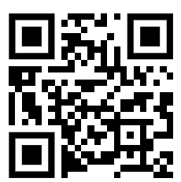

Avaliação do CSM & Grupos de discussões CSM evaluation & Groups
Pode me avaliar?
IBM User Group Community
https://ibm.biz/ibm-integra-x
LinkedIn
https://ibm.biz/linkedin-integra-x
https://ibm.biz/avaliacao-csm
Participe da nossa comunidade a

Slide 15
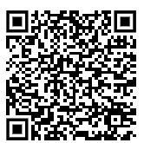
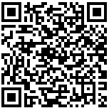
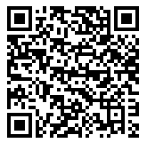

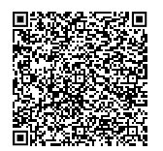
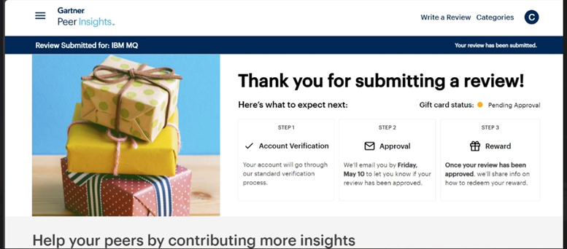
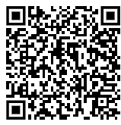
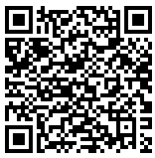
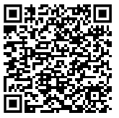
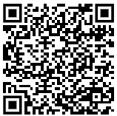


Referências Externas (Ex: Gartner) External references
Passo 1 – Escolher o produto para avaliar
Passo 2 – Avaliar (tudo é anônimo!)
ACE/Broker
Event Stream
MQ
APIC
Turbonomic
IBM-CP4I-ACE-U$25
IBM-CP4I-Aspera
IBM-CP4I-EventStream
IBM-CP4I-MQ-U$25
IBM-CP4I-APIC
IBM-CP4A-WAS
IBM-CP4A-WebSphereLibertyCore
IBM-CP4BA-BAW-U$25
IBM-CP4BA-FilenetContentManager
IBM-CP4BA-ODM-U$25 IBM-CP4BA-ProcessMining
IBM-CP4BA-RPA
IBM-Instana
IBM-Turbonomic
IBM-Turbonomic-U$25
RPA
Process Mining
BAW/BPM
Filenet
Gift card U$ 25
Passo 3 – Mandar email para alexandre.zanetti@br.ibm.com
Passo 4 – Em alguns produtos.. .

Slide 16
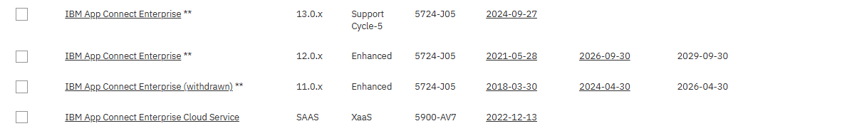
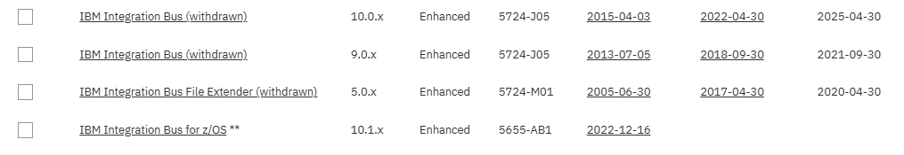
Ciclo de vida do produto Product Lifecycle
https://www.ibm.com/support/pages/lifecycle/search?q=ibm%20app%20connect%20enterprise
https://www.ibm.com/support/pages/lifecycle/search?q=ibm%20integration%20bus

Slide 17
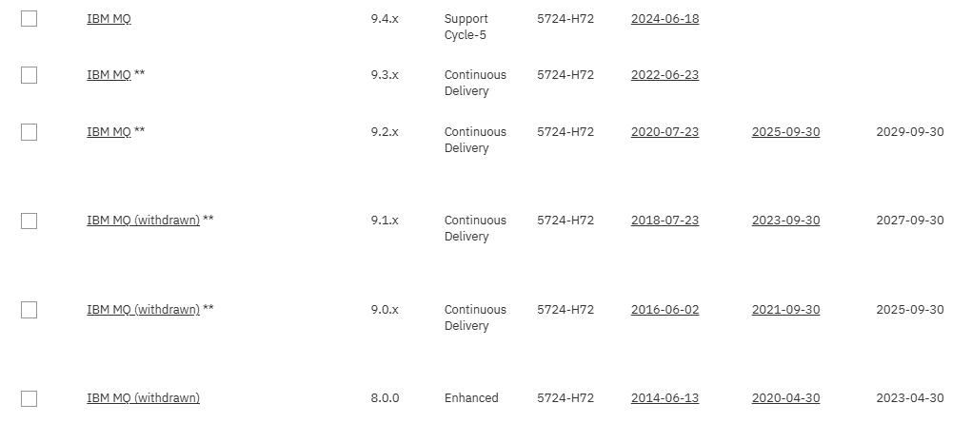
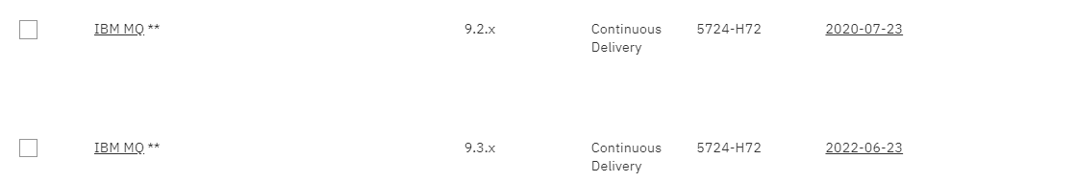
Ciclo de vida do produto Product Lifecycle
https://www.ibm.com/support/pages/lifecycle/search?q=ibm%20mq

Slide 18
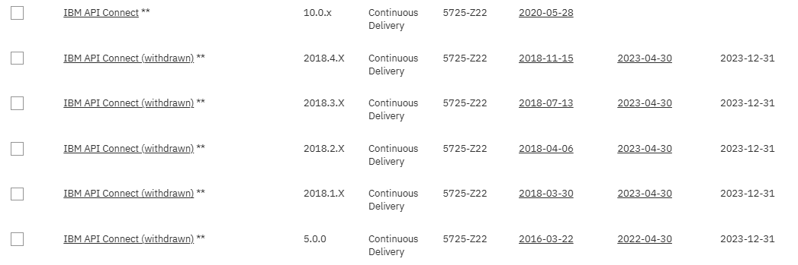
Ciclo de vida do produto Product Lifecycle
https://www.ibm.com/support/pages/lifecycle/search?q=ibm%20api%20connect

Slide 19
Ciclo de vida do produto Product Lifecycle
https://www.ibm.com/support/pages/lifecycle/search?q=ibm%20api%20connect
https://www.ibm.com/support/pages/lifecycle/search?q=ibm%20event%20automation

Slide 20
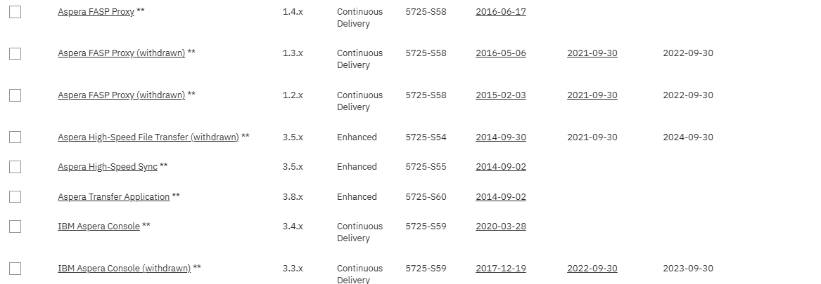
Ciclo de vida do produto Product Lifecycle
https://www.ibm.com/support/pages/lifecycle/search/?q=aspera

Slide 21
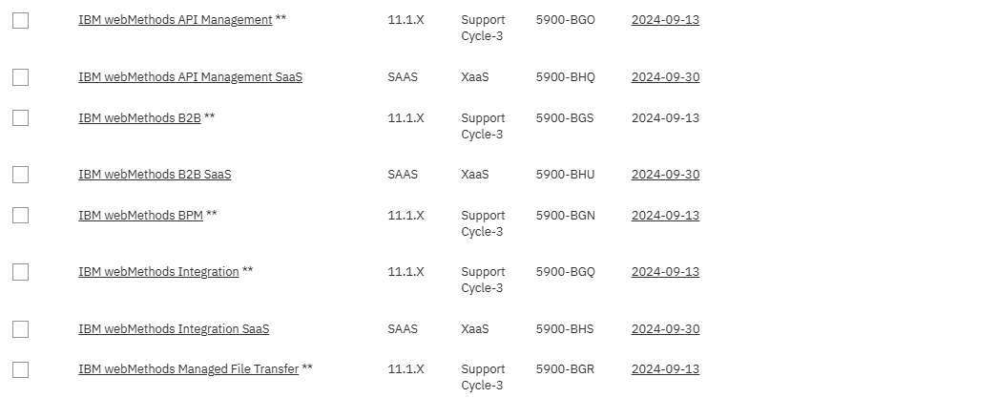
Ciclo de vida do produto Product Lifecycle
https://www.ibm.com/support/pages/lifecycle/search/?q=aspera

Slide 22
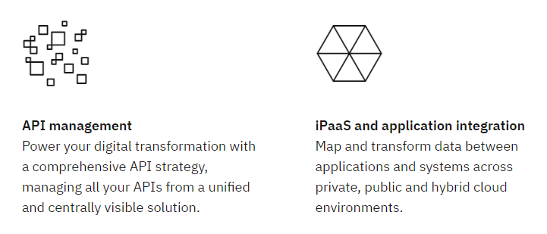
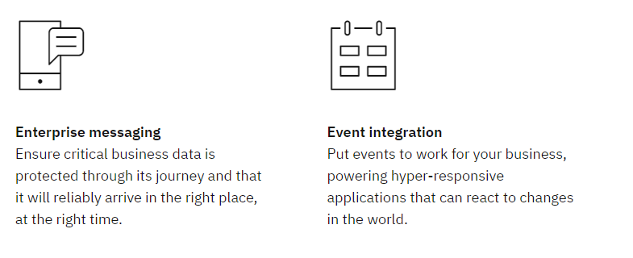
Cloud Pak for Integration
CP4I
IBM API Connect®
IBM App Connect
IBM Event Automation
IBM MQ
IBM Aspera®
IBM DataPower® Gateway
Foundational Services
IBM Robotic Process Automation
IBM Process Mining
https://www.ibm.com/br-pt/cloud-paks
https://www.ibm.com/integration
https://www.ibm.com/docs/en/cloud-paks/cp-integration/2023.4?topic=planning-licensing
https://www.ibm.com/docs/pt-br/process-mining/1.14.4?topic=installation-installing-process-mining-in-cloud-pak
https://www.ibm.com/docs/en/rpa/23.0?topic=server-installing-rpa-other-cloud-paks

Slide 23

Alexandre Zanetti
alexandre.zanetti@br.ibm.com
55 (11) 98539-4632
Advisory Customer Success Manager Technical Specialist

